Slide 1
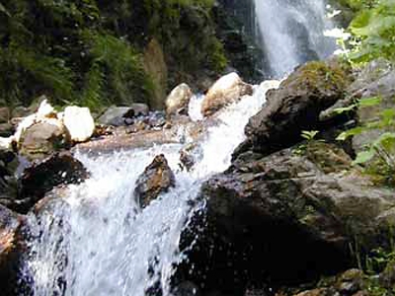
Внутренние воды
России. Реки.
8 класс

Slide 2
Цель и задачи урока:
Задачи:
- Сформировать представление о разнообразии внутренних вод России.
Образовательные:
- Расширить и углубить знания о реках и значение их в природе и жизни человека.
- умение определения уклона и падения рек.
Развивающие:
- уметь анализировать и систематизировать учебный материал, выделять главное,
-экологические понятия о воде.
Воспитывающие:
- воспитывать любовь к России, к родному краю.

Slide 3
Это интересно
В России-2,5 млн рек и около 3 млн. озер.
10% территории занимают болота,
60% территории занимает многолетняя мерзлота. Из 34 крупнейших рек мира 6 находятся полностью на территории России: Енисей, Лена, Объ, Волга, Северная Двина, Колыма. На одного жителя России приходится 22400 м воды в год.

Slide 4
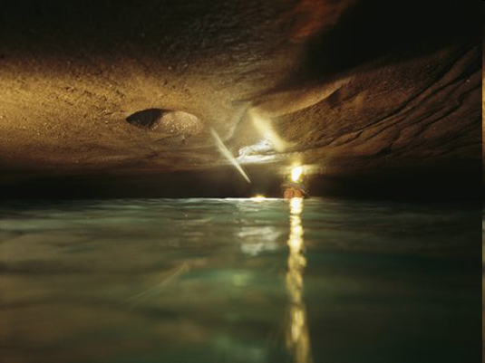
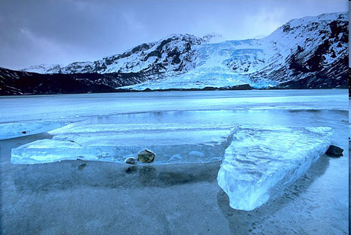
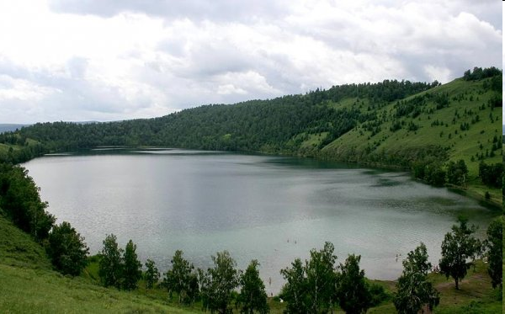
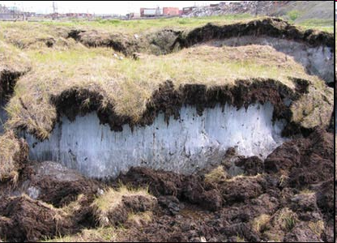
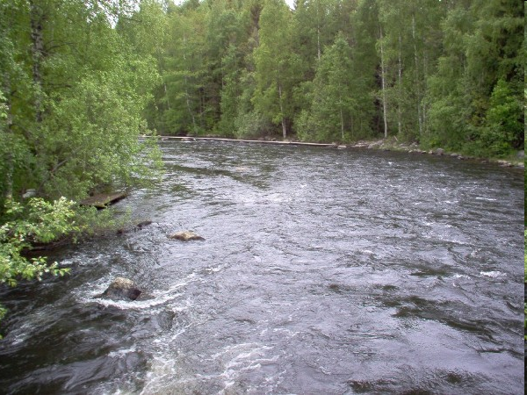
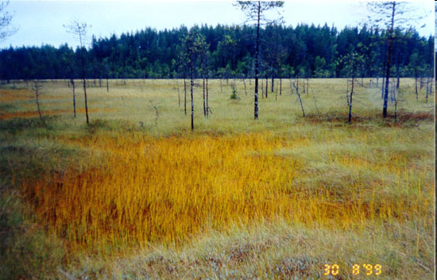
Реки
Водные ресурсы

Slide 5
Реки
происхождение
строение
Уклон и падение реки
питание
виды
режим

Slide 6
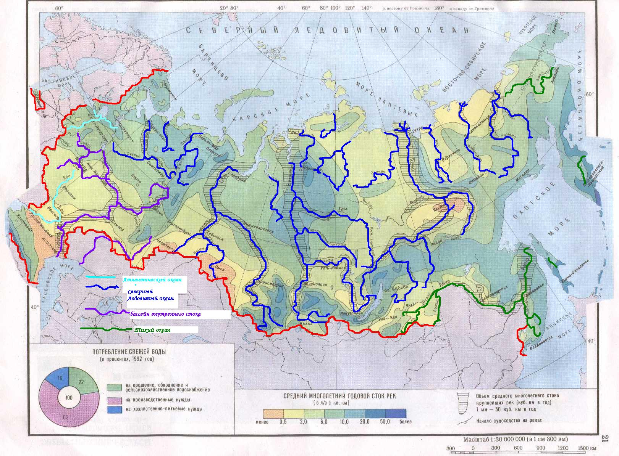
Реки
Реки относятся к бассейнам трех океанов – Атлантического, Тихого ,Северного Ледовитого.

Slide 7
Строение реки
горы
Составные части рек
озеро
исток
приток
Правый приток
русло
устье
море

Slide 8
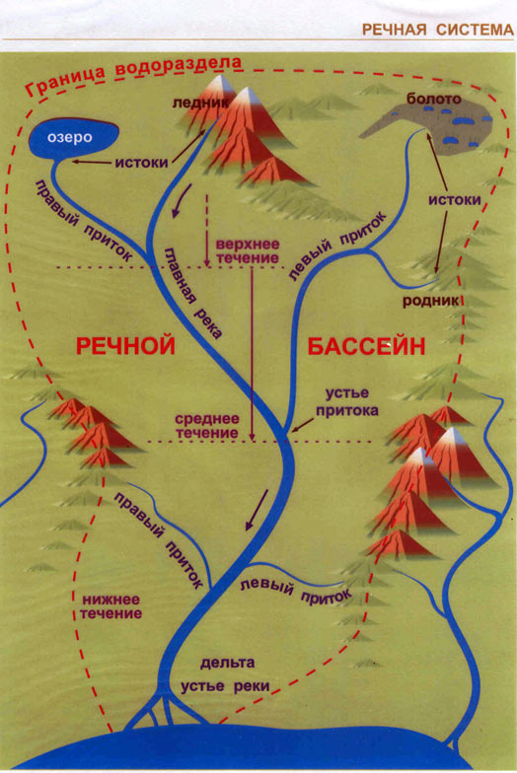
Строение реки

Slide 9
Режим рек
Летнее половодье (разлив во время муссонов)
Межень (низкий уровень воды в реке)
Весеннее половодье
(разлив рек весной)
Паводок
(разлив после дождей)

Slide 10
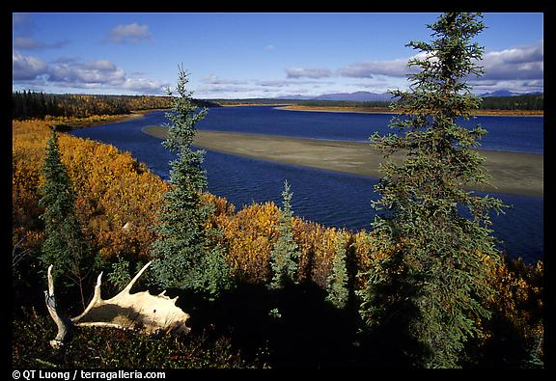
Уклон и падение реки
Падение реки – это превышение истока над устьем. Выраженное в метрах.
Уклон реки – отношение падения реки к ее длине. Выраженное в см/км.

Slide 11
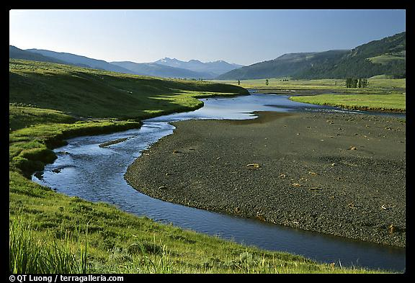
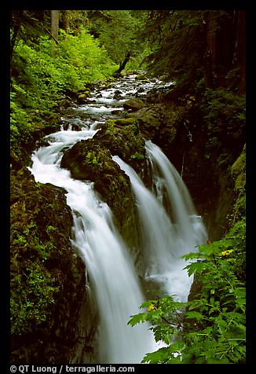
Виды рек
равнинные
горные

Slide 12
Виды питания рек
Снеговое
Дождевое
Ледниковое
Подземными водами
смешанное

Slide 13
Влияние человека на водные ресурсы.
Использование воды
Водопользование
1.Рыбное хозяйство
2.Гидроэнергетика (ГЭС)
3.Купание в реке
4.Рыбалка на берегу с удочкой
---------------------------------
Водопользователи загрязняют воду, ухудшают ее качество.
Водопотребление.
1.Промышленность
2.Сельское хозяйство
3.Коммунальное хозяйство (вода в квартире, полив улиц).
-----------------------------
В результате потребления уменьшается количество и ухудшается качество воды.

Slide 14
Охрана вод
1.Строительство очистных сооружений, также реконструкция старых.
2.Совершенствовать технологию производства на предприятиях (система оборотного водоснабжения - отработанные воды очищаются и снова используются предприятием).
3. Экономия потребления воды, плата за каждый метр кубический по счетчику.

Slide 15
Используемые сайты и литература
www.tourism.intat.ru
www.tourparade.ru
www.tourparade.ru
www.brics.dk
www.tourism-carpwww.asu.ru
www.darwin.museum.ru
www.eco.ulstu.ru
www.sebrant.ru
www.ruza-swiss.com
www.zemly.ru
www.sbras.nsc.ru
www.photocity.ru
www.terragalleria.ru
И.И.Баринова Рекомендации к планированию уроков. М.: Дрофа.
Современный урок географии.- М.: Школьная пресса, 2002
Е.А.Жижина. Поурочные разработки по географии. М.: 2002.
И.И.Баринова., В.Яром География России. Методическое пособие. М.: Дрофа, 1998.

Slide 16


ЖЕЛАЮ УДАЧИ !!!
Автор : учитель географии
МАОУ СОШ №1 г.Боровичи
Младчева Вера Павловна

